Slide 1
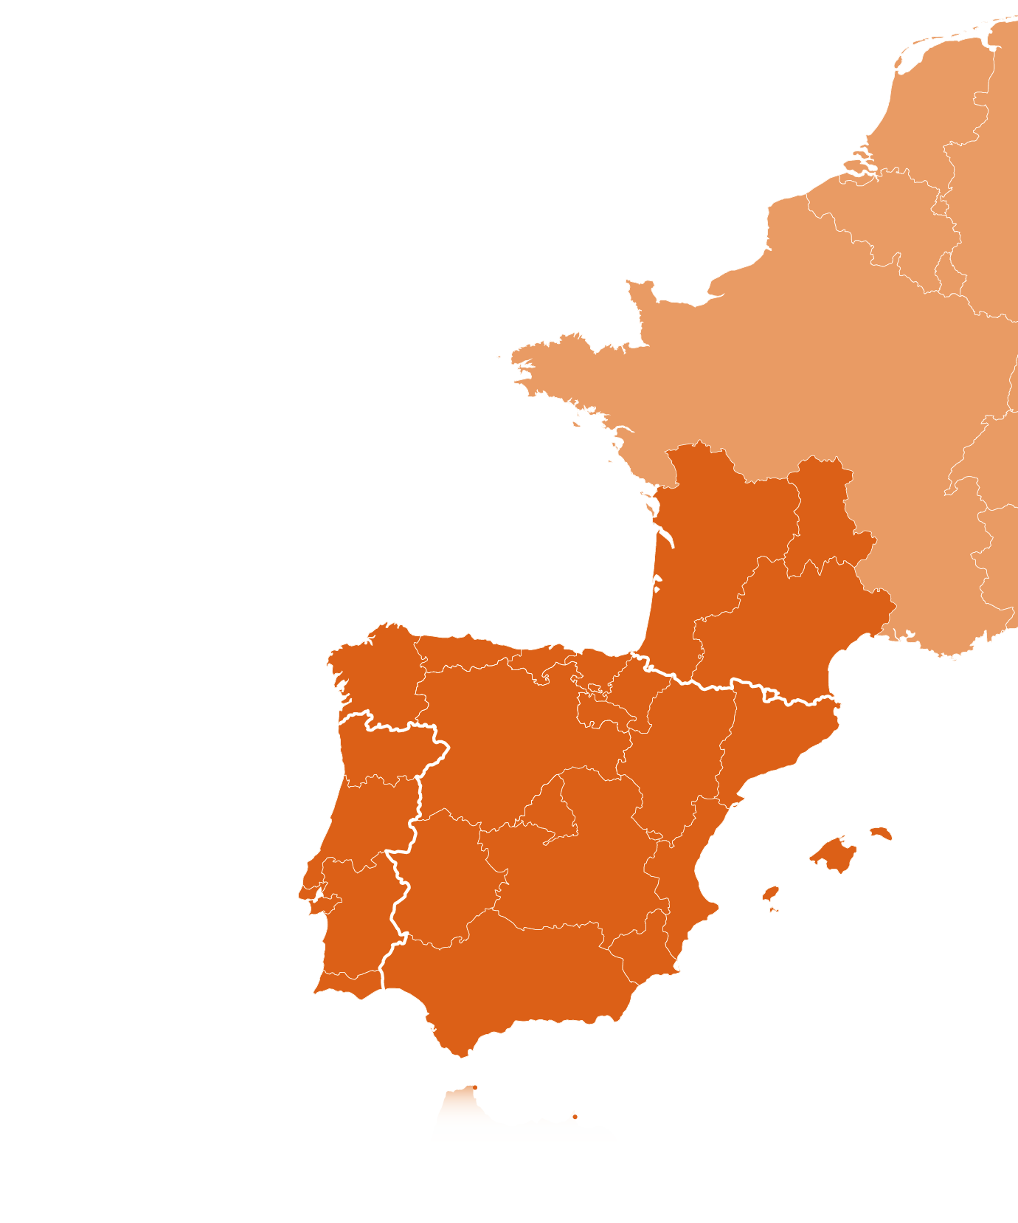


Plantilla para el pitching de proyecto
Seminario de Santander 17 de abril 2024
Segunda convocatoria de proyectos
Cooperar está en tus manos
Interreg-sudoe.eu
Notes:
Vamos a ver ahora las actividades previstas para la comunicación sobre la 2ª convocatoria de proyectos

Slide 2
Instrucciones
Cómo preparar las tres etapas del pitch de mi idea de proyecto
Dispone de 4 minutos como máximo para presentar su idea de proyecto y convencer a sus futuros y posibles socios para que se comprometan con usted y trabajen juntos en construir una solución para el Sudoe.
La Secretaría Conjunta ha preparado una plantilla de PowerPoint que le servirá de apoyo para presentar su idea de proyecto y precisar su búsqueda de socios.
Este apoyo puede ilustrarse con fotografías. Tenga en cuenta que esta plantilla que completará será proyectada por detrás durante su sesión de pitch.
Algunos consejos para preparar su discurso:
Prepare bien su presentación antes de exponerla. Es importante dominar perfectamente el tema, los mensajes y las palabras claves que va a utilizar.
Domine la forma de presentar.
Dé ritmo y dinamismo a su presentación.
Sea claro y conciso.
Vaya a lo esencial.
Evite utilizar una jerga técnica, saturar su presentación con tablas y cifras, así como dar información inncesaria.

Slide 3

Presentación general
Priordad y objetivo específico en el que se enmarca su idea de proyecto:
Prioridad…
OE…
Objetivo principal de la idea de proyecto:
Entidad beneficiario principal:
Entidad: …
País / región: …
Coste total aproximado del proyecto: ……………… euros

Slide 4
Lógica de intervención
¿Qué soluciones aporta mi idea de proyecto al espacio Sudoe?
¿Cuáles son las realizaciones y resultados esperados?
Realizaciones
…
…
…
…
Resultados esperados
…
…
…
…

Slide 5
Los socios requeridos
¿Cuáles son mis socios implicados (en caso de tenerlos ya) ?
Entidad / país / tipo de actor de la cadena de valor
Entidad / país / tipo de actor de la cadena de valor
Entidad / país / tipo de actor de la cadena de valor
Entidad / país / tipo de actor de la cadena de valor
¿Qué tipo de socios busco?
Tipo de actor de la cadena de valor / país / función y tareas a realizar
Tipo de actor de la cadena de valor / país / función y tareas a realizar
Tipo de actor de la cadena de valor / país / función y tareas a realizar
Tipo de actor de la cadena de valor / país / función y tareas a realizar

Slide 6

¿Me sigue?
Nombre, apellido
Entidad
Correo electrónico
Estoy en CoopSudoe!
(Introduzca su fotografía)

